Slide 1


Eloquent ORM vasitəsilə necə məlumatlarla işləndiyini praktik kodlarla öyrənmək vacibdir.
1. find() - ID-si 3 olan postu tapırıq. Əgər varsa, onun title (başlıq) sütununu qaytarır.
Əgər belə bir post yoxdursa, $post null olacaq. Ona görə təhlükəsiz yazmaq istəsən:

Slide 2

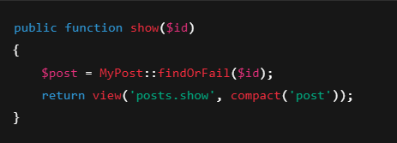
2. findOrFail() - ID-si 30 olan postu axtarır. Əgər tapılmazsa, 404 səhifəsi (ModelNotFoundException) qaytarır.
Bu əsasən show metodlarında istifadə olunur (bu haqqda indi yox):

Slide 3
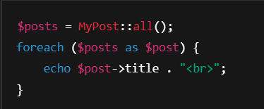
3. all() + foreach ilə siyahılama - Bütün postları alır və title sahələrini bir-bir çap edir.

Slide 4
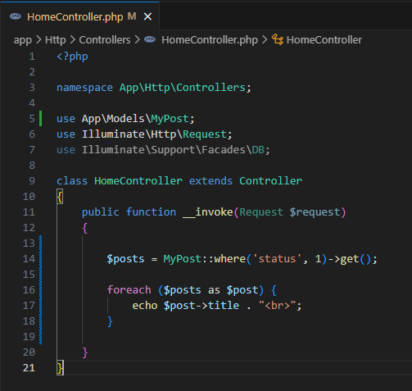
4. where() ilə şərtli seçim - Yalnız status = 1 olan postları seçir.

Slide 5
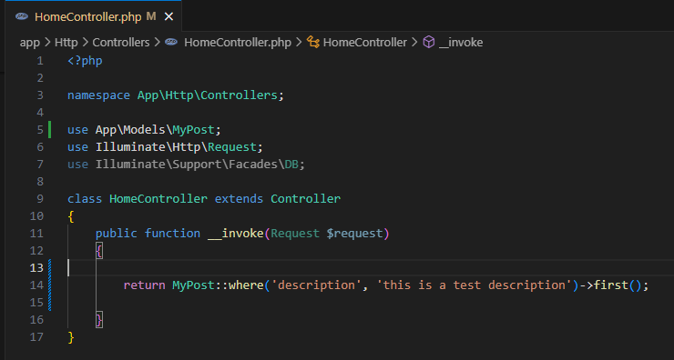
5. first() və firstOrFail()
first() – uyğun ilk nəticəni gətirir (tapılmazsa null)
firstOrFail() – uyğun nəticə tapılmazsa, səhv (404) atır

Slide 6
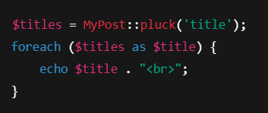

6. pluck() – yalnız bir sütun dəyərlərini gətirmək
Yalnız title sütununu alır, array şəklində.
7. orderBy() – sıralama
Postları created_at-a görə azalan sıra ilə sıralayır.

Slide 7


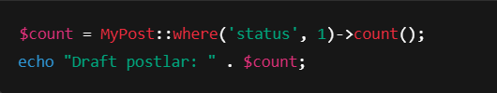
8. limit() və take() – limit qoymaq
9. count() – neçə ədəd olduğunu hesablamaq

Slide 8
.

Slide 9
.

